Slide 1
Pot una IA aprendre a invertir?
BTC – OR - PETROLI

Slide 2
El Problema
Els inversors han de decidir contínuament si volen invertir en Bitcoin, Or o Petroli.
Pot una IA aprendre quina és la millor decisió en cada moment?

Slide 3
Com aprèn una IA?
01
03
Mercat
Bitcoin, or i petroli evolucionen
Decideix
Selecciona un actiu o una posició
02
04
Observa
L'agent rep informació del mercat
Rep recompensa i aprèn
Segons el resultat obtingut, modifica la seva estratègia

Slide 4
Dades utilitzades
BTC → Actiu principal
GLD → Refugi tradicional
USO → Energia i cicle econòmic
Font: Yahoo Finance. Sincronitzades.

Slide 5
L’entorn desenvolupat
Estat → Agent PPO → Acció → Recompensa
Estat: retorns, volatilitat, momentum.
Accions: BTC, GLD, USO.
Recompensa: si la decisió ha estat bona.

Slide 6
Què vaig provar?
Experiment | Objectiu
Reward simple | Baseline
Reward risc | Control del risc
Reward Sharpe* | Rendiment ajustat
Momentum + RS | Informació exògena
Reward relativa | Selecció d’actius
No vaig canviar l'algoritme.
Vaig canviar l'entorn i la recompensa.
* El Sharpe ratio és una manera de mesurar la relació entre benefici i risc. No només importa guanyar diners, sinó també quant risc s'ha assumit per aconseguir-los.

Slide 7
Què va passar?
01
03
Fase 1
Reward simple + Reward risc
L'agent aprèn Buy & Hold
Fase 3
Momentum + Relative Strength
L'agent identifica GLD però continua sent passiu
02
04
Fase 2
Reward Sharpe + Penalitzacions
Apareixen comportaments extrems
(inactivitat o sobreoperació)
Fase 4
Reward relativa
Selecció real entre actius i millors resultats

Slide 8
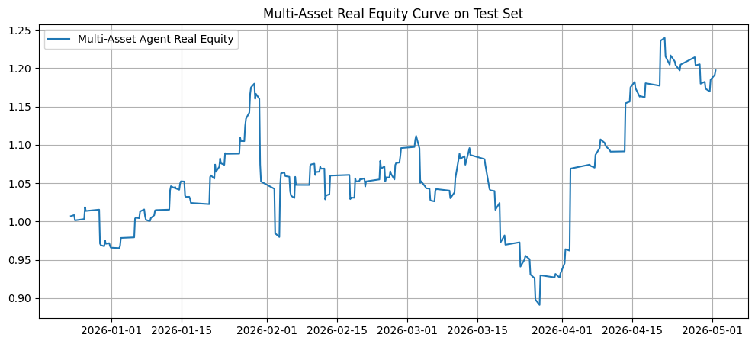
Millor resultat
GLD = 172 · USO = 53 · BTC = 0
Return = 0.197 · Sharpe = 1.248
Per primera vegada l'agent deixa de comprar i mantenir un únic actiu.

Slide 9
Comparació amb el mercat
Estratègia | Resultat
BTC | ❌
GLD | ✔
Agent | ✔✔
USO | ✔✔✔
L'agent supera Bitcoin i GLD però no supera USO.

Slide 10

Conclusions
Què hem après?
✔ La recompensa és més important del que sembla
✔ El mateix algoritme pot produir comportaments molt diferents.
✔ La informació externa ajuda.
✔ El millor resultat apareix amb reward relativa
Limitacions
Una sola seed
Un únic període de test
No supera USO
Futur
Multi-seed
Walk-forward
Nous actius
La principal aportació del treball és mostrar com el disseny de l'entorn i de la recompensa condiciona el comportament dels agents d'inversió basats en Deep Reinforcement Learning.

